Slide 1

Операционные системы
Основы системного администрирования
Зоркин Александр
16.09.2024

Slide 2
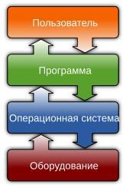
Операционные системы
Операционная система (ОС) — программное обеспечение, управляющее компьютерами (включая микроконтроллеры) и позволяющее запускать на них прикладные программы.
Предоставляет программный интерфейс для взаимодействия с компьютером, управляет прикладными программами и занимается распределением ресурсов.
В широком смысле под операционной системой понимается совокупность ядра операционной системы и работающих поверх него программ и утилит.

Slide 3

Агенда
Классификация ОС
Функции ОС
Ядро и вот это все
HAL
Системные вызовы (API)
POSIX

Slide 4
Классификация операционных систем

Slide 5
По способу организации вычислений
системы пакетной обработки
системы разделения времени
системы реального времени

Slide 6
По типу ядра
системы с монолитным ядром
системы с микроядром
системы с гибридным ядром

Slide 7
По кол-ву одновременно решаемых задач
однозадачные
многозадачные
По кол-ву одновременных пользователей
однопользовательские
многопользовательские

Slide 8
По кол-ву поддерживаемых процессоров
однопроцессорные
многопроцессорные
По поддержке сети
локальные
сетевые

Slide 9
По роли в сетевом взаимодействии
серверные
клиентские
По типу лицензии
открытые
закрытые

Slide 10
По области применения
операционные системы мэйнфреймов
операционные системы серверов
операционные системы персональных компьютеров
операционные системы мобильных устройств
встроенные операционные системы
операционные системы маршрутизаторов

Slide 11
Структура и функции ОС

Slide 12
Основные функции ОС
обеспечение выполнения программ
управление оперативной памятью
управление внешней памятью
управление вводом-выводом
предоставление пользовательского интерфейса
обеспечение безопасности
организация сетевого взаимодействия

Slide 13
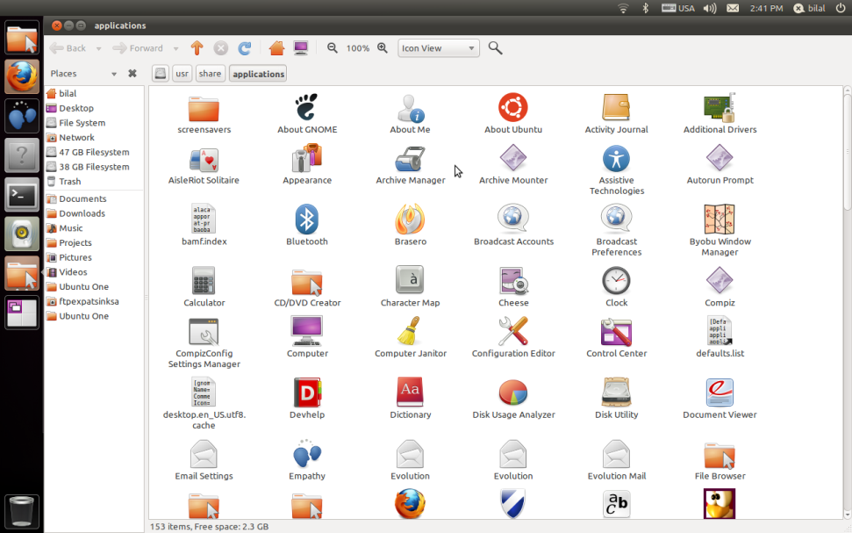
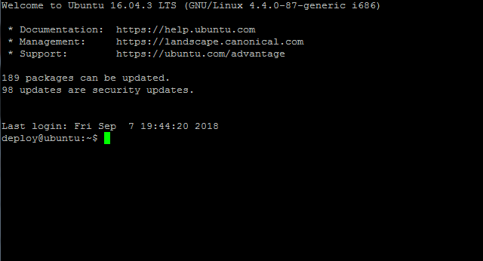
Структура ОС
ядро, содержащее:
планировщик
драйверы устройств
сетевую подсистему
файловую систему
системные библиотеки
пользовательская оболочка

Slide 14
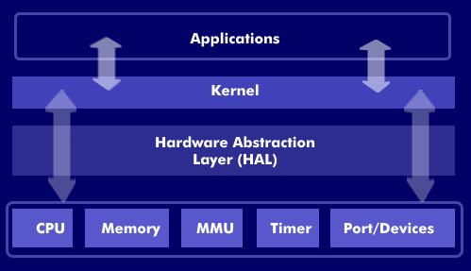
Hardware Abstraction Layer
Слой аппаратных абстракций (HAL) — слой абстрагирования, реализованный в программном обеспечении, находящийся между физическим уровнем аппаратного обеспечения и программным обеспечением, запускаемом на компьютере.

Slide 15
Системные вызовы

Slide 16
Системные вызовы
Системный вызов (англ. system call) — обращение прикладной программы к ядру операционной системы для выполнения какой-либо операции.
Современные операционные системы предусматривают многозадачность и разделение полномочий процессов, препятствующее обращению исполняемых программ к данным других программ и оборудованию.
Ядро ОС исполняется в привилегированном режиме работы процессора.
Для выполнения операции, требующей доступа к оборудованию, программа обращается к ядру, которое, в зависимости от полномочий вызывающего процесса, исполняет либо отказывает в исполнении такого вызова.

Slide 17
Категории системных вызовов
управление процессами
работа с файлами
управление устройствами
работа с информацией
связь, коммуникация

Slide 18
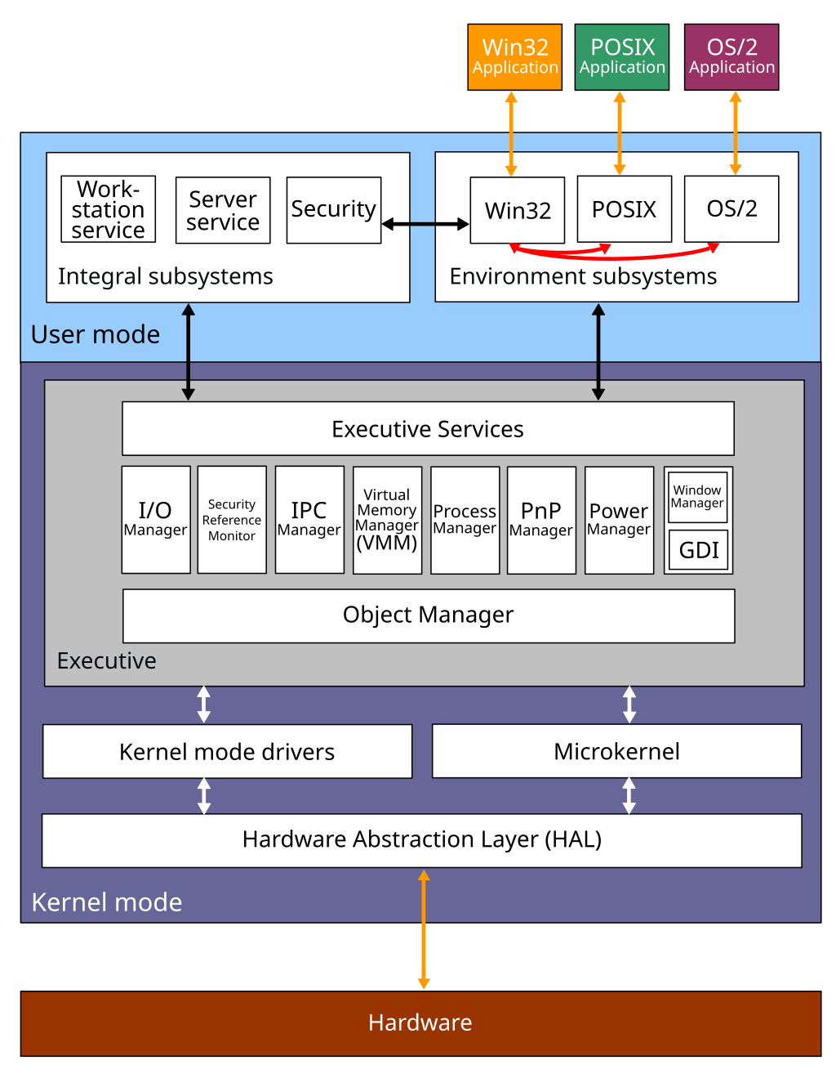
API системных вызовов
Windows API
Linux\UNIX API

Slide 19
POSIX
POSIX (англ. Portable Operating System Interface) — набор стандартов, описывающих интерфейсы между операционной системой и прикладной программой (системный API), библиотеку языка C и набор приложений и их интерфейсов.
Стандарт создан для обеспечения совместимости различных UNIX-подобных операционных систем и переносимости прикладных программ на уровне исходного кода, но может быть использован и для не-Unix систем.

Slide 20
Задачи POSIX
содействовать облегчению переноса кода
способствовать определению и унификации интерфейсов
сохранять по возможности и учитывать все главные, созданные ранее и используемые программы
определять необходимый минимум интерфейсов

Slide 21
POSIX-совместимые ОС:
FreeBSD
BSD/OS
Minix
По большей части совместимые:
Linux (большинство дистрибутивов)
NetBSD и OpenBSD
Syllable

Slide 22
Спасибо!

